Slide 1

PORTAFOLIO DE TÍTULO INGENIERÍA EN INFORMÁTICA
Proyecto: © Space Sync
Alumnos: Paula Cortés Narváez - Johan Dahlbokum Novelli.
Profesor Guía: Mariluz Rodriguez Donoso.
Fecha: Diciembre, 2024
Campus San Joaquín

Slide 2



EQUIPO
Paula Cortés Narváez
Frontend Developer
Miembro del Equipo Principal
Johan Dahlbokum Novelli
Backend Developer
Líder de proyecto
Kevin Aguirre Olivares
QA Tester
Colaborador externo

Slide 3
AGENDA
01. Problema a resolver 07. Herramientas
02. Solución 08. Arquitectura, BBDD Y Diagrama 03. Impacto de la solución 11. Viabilidad del proyecto 04. Objetivos Específicos 13. Estadística del proyecto
05. Modelo de negocio 15. Pruebas QA
06. Metodología 17. Early Adopters

Slide 4

PROBLEMA A RESOLVER
Las organizaciones enfrentan problemas en la gestión de reservas de espacios debido a:
Conflictos de horarios por reservas duplicadas.
Falta de visibilidad en la disponibilidad de espacios.
Administración manual que consume tiempo y genera errores.
Baja optimización en el uso de recursos.
01

Slide 5

SOLUCIÓN PROPUESTA: SPACE SYNC
Gestión en tiempo real: Disponibilidad de espacios al instante.
Automatización de reservas: Confirmaciones y actualizaciones automáticas.
Reportes detallados: Análisis del uso de espacios para optimización.
Integración flexible: Compatible con otros sistemas internos.
02

Slide 6

IMPACTO REAL DE LA SOLUCIÓN
Reduce conflictos de horarios y aumenta la utilización de recursos en un 30-40%.
Automatiza notificaciones y genera reportes detallados, mejorando la toma de decisiones.
Interfaz intuitiva y fácil
Solución más accesible que reduce gastos operativos.
Mejora la experiencia y promueve un entorno más productivo.
03

Slide 7
OBJETIVOS ESPECÍFICOS
¿Qué se hará? | ¿Qué no se hará? | Limitaciones
Plataforma web de reservas. | Sin integración con sistemas no definidos. | Recursos financieros limitados.
Reservas en tiempo real. | - | Influencia de factores externos.
Notificaciones automáticas. | - | Aceptación del usuario final.
Informes analíticos. | - | -
Interfaz amigable. | - | -
04

Slide 8
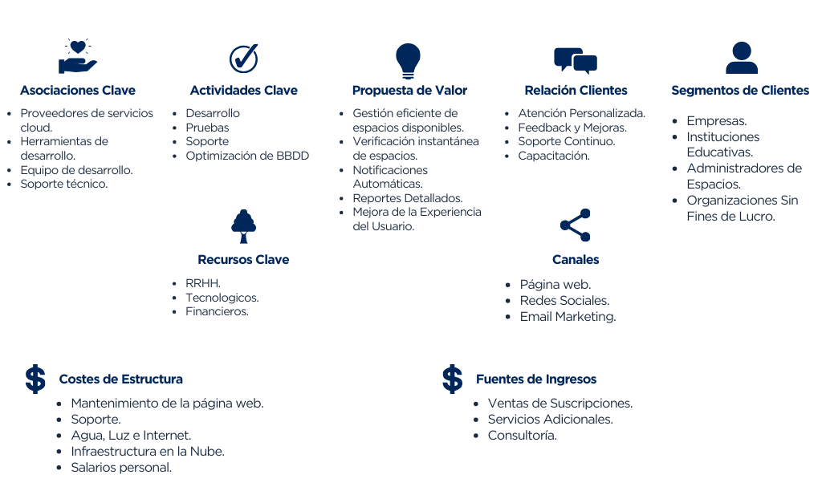
MODELO DE NEGOCIO
05

Slide 9

METODOLOGÍA
Trabajamos con Kanban por el enfoque visual y flexible es ideal para equipos pequeños. Nos permitió gestionar tareas de manera eficiente, priorizando dinámicamente y asegurando un flujo constante. Esto nos ayudó a:
Visualizar el progreso de manera clara y rápida.
Adaptar prioridades según las necesidades del proyecto.
Mantener un ritmo constante de entregas sin interrupciones.
06

Slide 10




HERRAMIENTAS
Genera sitios estáticos rápidos con mínimo JavaScript.
Ideal para rendimiento, SEO y es compatible con React, Vue, y más…
Desarrollo rápido, seguridad robusta y escalabilidad.
Permite construir aplicaciones backend seguras y eficientes sin complicaciones.
Soporte para consultas avanzadas y alto rendimiento.
Ofrece un manejo eficiente de datos y escalabilidad para aplicaciones grandes.
Es una nube segura y escalable para alojar aplicaciones web y Bases de datos.
Tiene una alta disponibilidad y rendimiento con herramientas avanzadas de gestión.
07

Slide 11
ARQUITECTURA
08

Slide 12
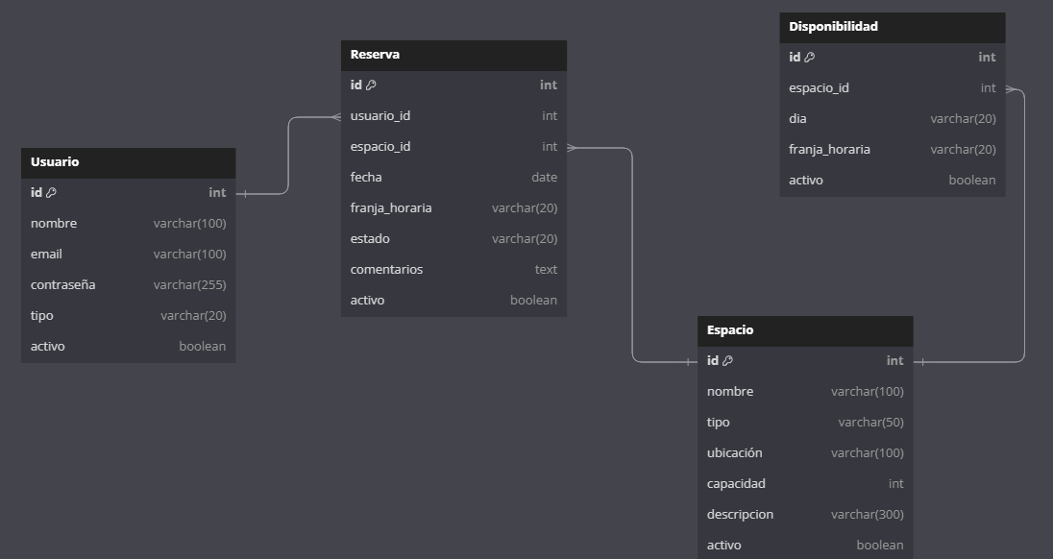
BASE DE DATOS
09

Slide 13
DIAGRAMA GENERAL
10

Slide 14
VIABILIDAD DEL PROYECTO
Descripción del Paquete | Costo Inicial | Costo Mensual | Características | Total Anual (Inicial + 12 meses) | Costo Anual (Primeros Años)
Paquete Básico | $1.000.000 | $250.000 | - Acceso a la plataforma - Gestión de reservas - Soporte básico - Capacitación inicial | $4.000.000 | $1.250.000
Paquete Intermedio | $1.000.000 | $500.000 | - Todo en el paquete básico - Informes analíticos - Integración con calendarios | $7.000.000 | $1.250.000
Paquete Premium | $1.000.000 | $800.000 | - Todo en el paquete intermedio - Soporte prioritario - Personalización del software | $10.600.000 | $1.250.00
11

Slide 15
VIABILIDAD DEL PROYECTO
PAYBACK
12 | $5.000.000
x | $1.430.918
Total (meses) | 3,4
La recuperación es en 3 años, 4 meses y 24 días
INDICADORES
VAN | $29.213.613
TIR | 58,80%
Tasa de dcto. | 5,5%
12

Slide 16
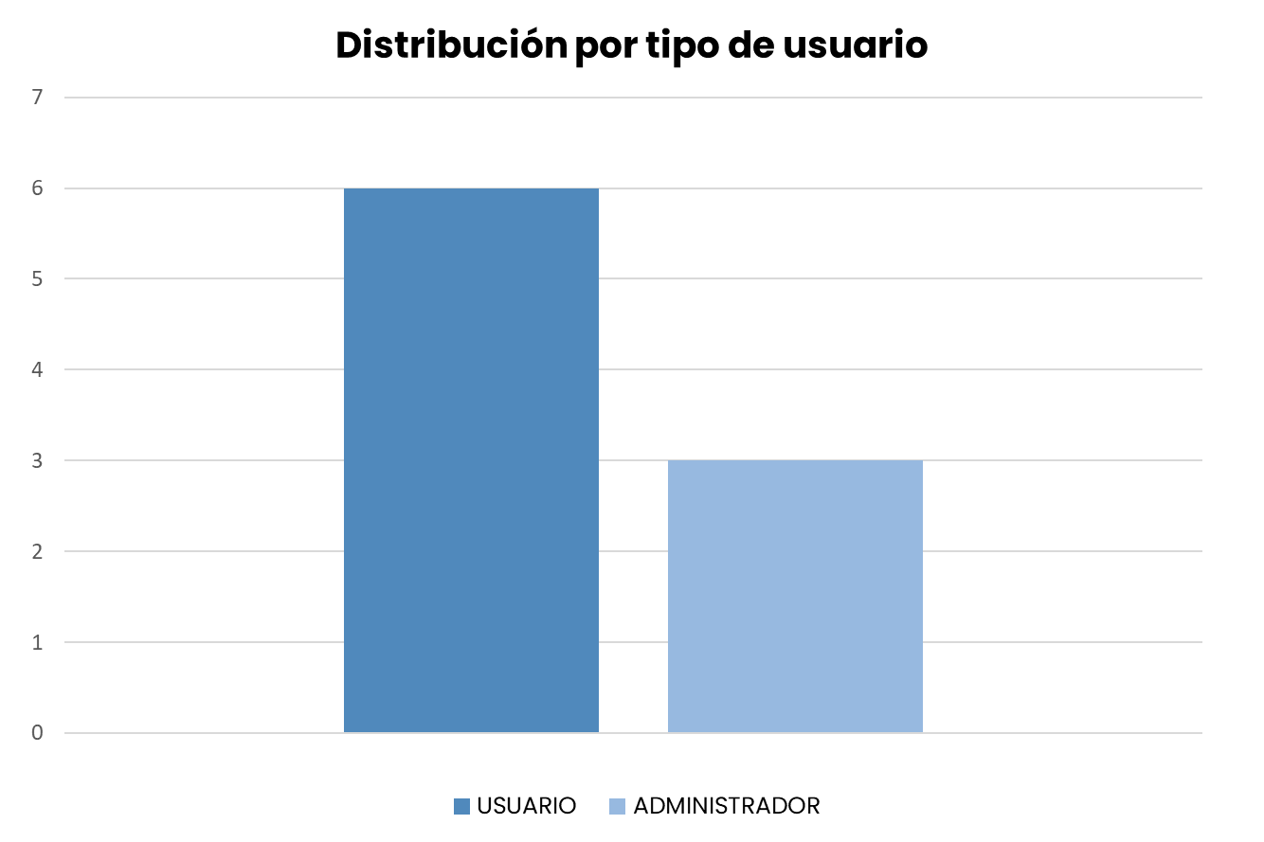
ESTADÍSTICAS DEL PROYECTO
Total Historias de Usuario: 9
Usuarios: 6
Administradores: 3
Validación:
80% de entrevistas confirman la relevancia de las funcionalidades propuestas.
13

Slide 17
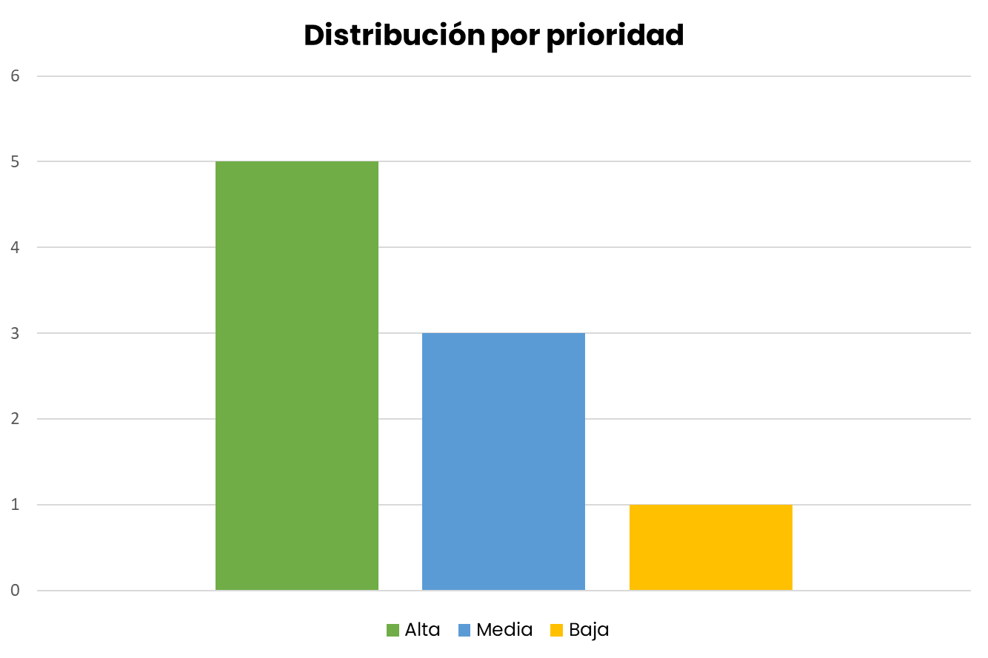
ESTADÍSTICAS DEL PROYECTO
Prioridades de las Historias:
Alta: 5
Media: 3
Baja: 1
Feedback Relevante:
"Ter una interfaz intuitiva y fácil
14

Slide 18
PRUEBAS DE QA
Kevin Aguirre Olivares
QA Tester
Colaborador externo
15

Slide 19
VALIDACIÓN CON EARLY ADOPTERS
Francisco Iturra Piceros
Cliente
Ingeniero en Computación e Informática
16

Slide 20
CONCLUSIÓN
17

Slide 21
¡GRACIAS POR SU ATENCIÓN!
¿PREGUNTAS?
Proyecto: © Space Sync Alumnos: Paula Cortés Narváez - Johan Dahlbokum Novelli.
Profesor Guía: Mariluz Rodriguez Donoso.
Fecha: Diciembre, 2024
Campus San Joaquín

